Slide 1


银河麒麟桌面操作系统（集采版）使用指南
打 造 中 国 操 作 系 统 核 心 力 量
kylinos.cn

Slide 2
目录
01
系统安装
02
系统使用指南
03
系统故障总结

Slide 3
系统安装

Slide 4
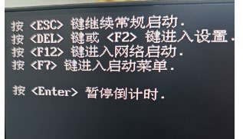
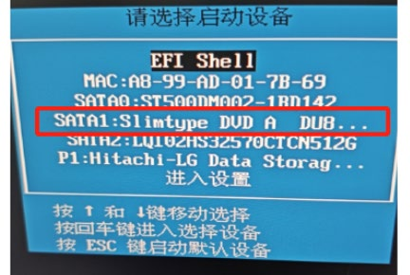
系统安装-光盘启动
制作完引导盘，插入光驱，开机根据提示按键，一般在屏幕的左上角或者左下角，会有提示回车按键 注：不同品牌电脑方式可能不一样，具体咨询电脑厂商
按 F7,选择启动菜单,选择光盘启动（一般光盘带有DVD字样）

Slide 5
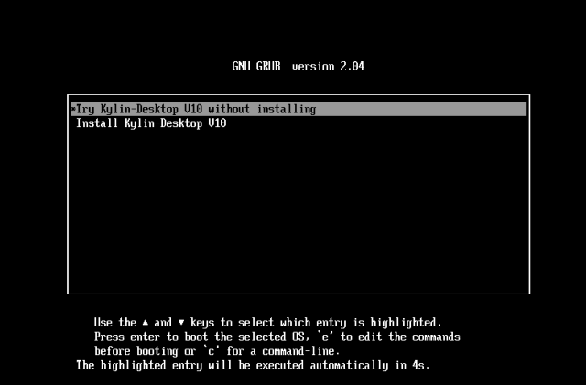
系统安装-试用体验
默认选项试用银河麒麟操作系统而不安装（live CD），也可以选择直接安装银河麒麟操作系统

Slide 6
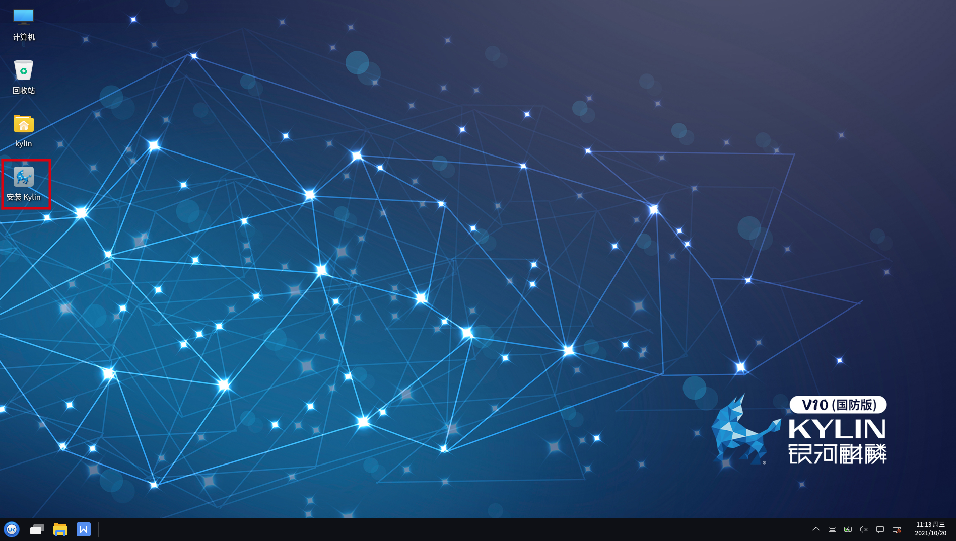
系统安装-体验模式
本系统支持体验模式，可试用一个全新功能的操作系统而不安装

Slide 7
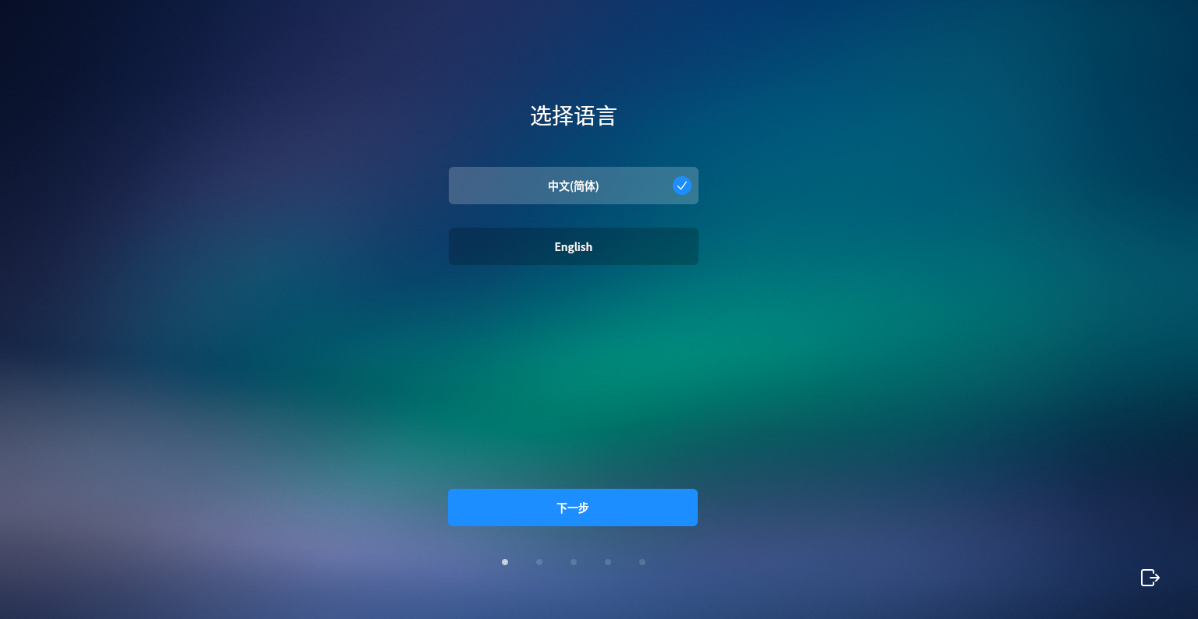
系统安装-安装kylin
双击图标“安装 Kylin”，开始安装引导，此处可选择语言。

Slide 8
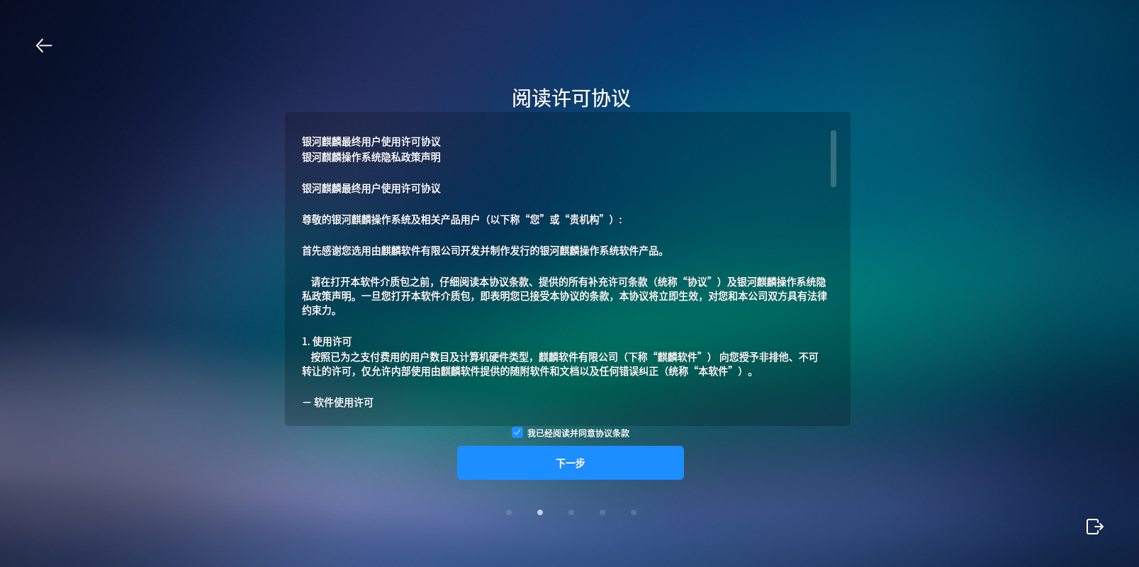
系统安装-许可允许
勾选我已阅读并同意协议条款，下拉到协议底部进行下一步操作。

Slide 9
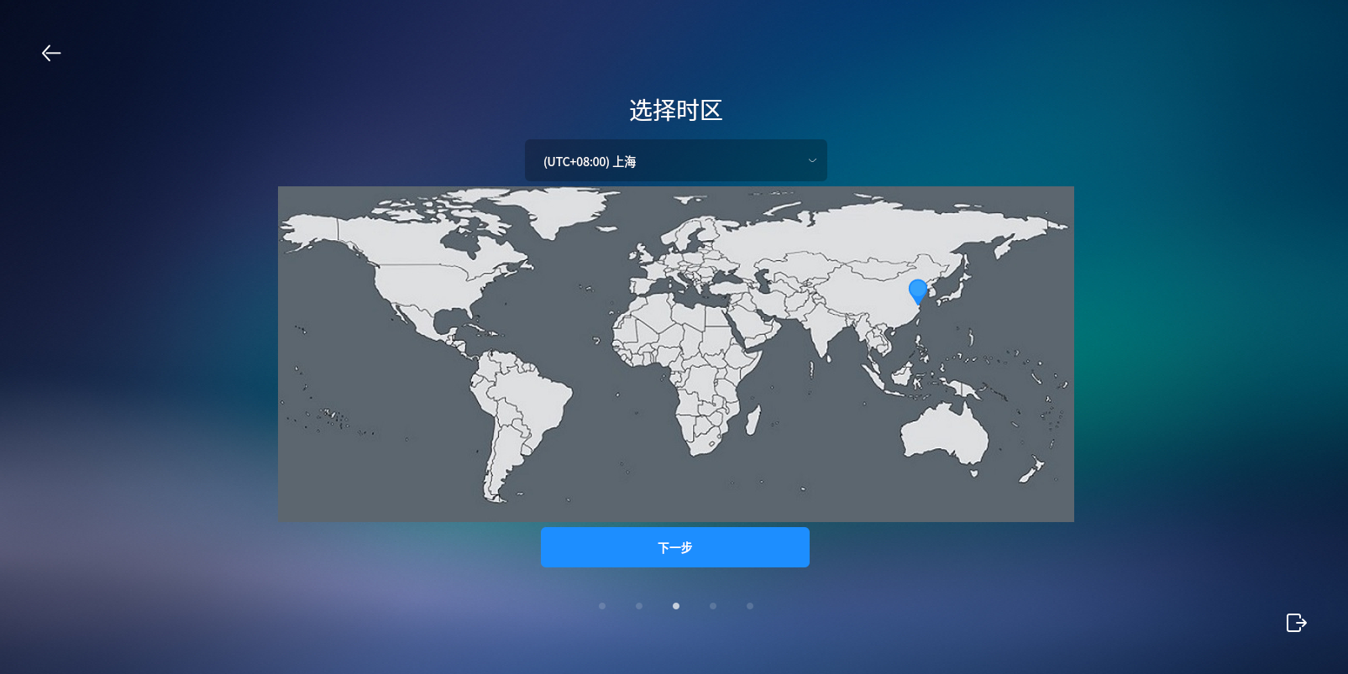
系统安装-选择时区
进入时区选择，可通过下拉框或点击地图上的区域进行选择。

Slide 10
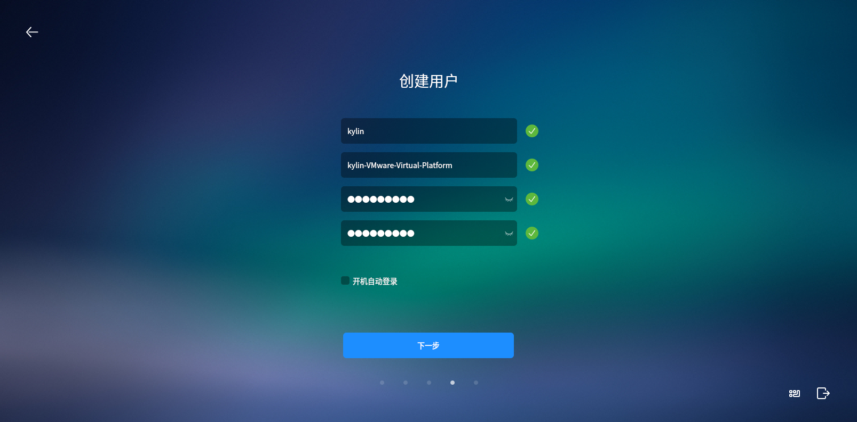
系统安装-创建用户
创建用户，可选择自动登录或登录时需要密码

Slide 11
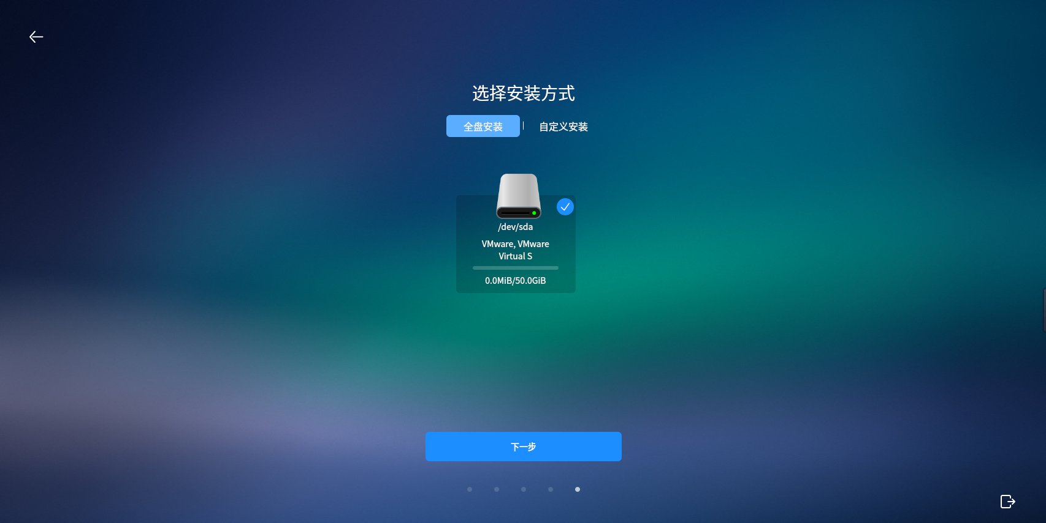
系统安装-选择安装方式

Slide 12
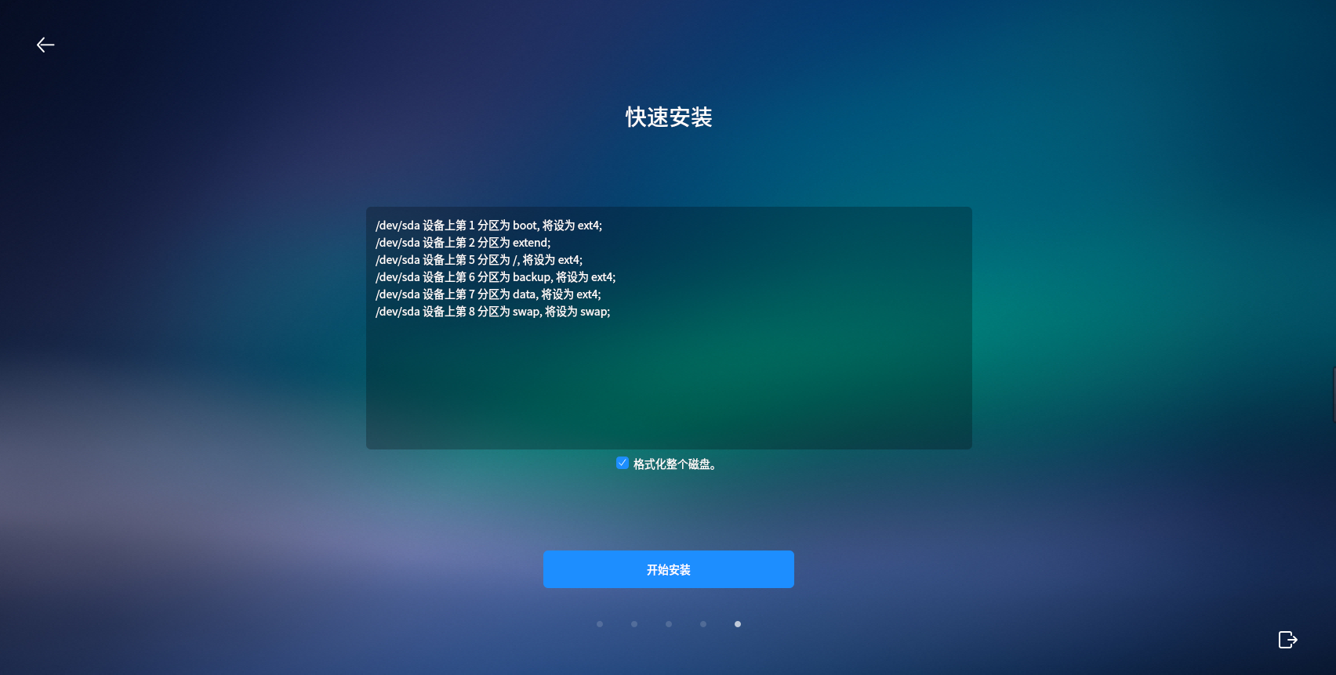
系统安装-选择安装方式

Slide 13
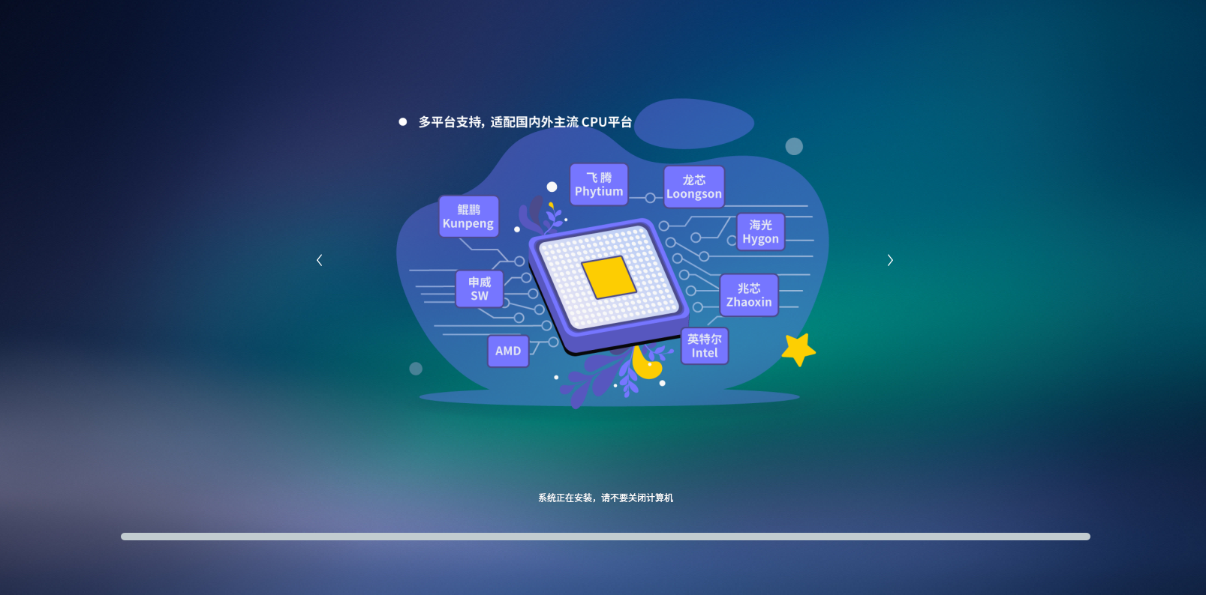
系统安装-开始安装

Slide 14

系统安装-安装过程

Slide 15
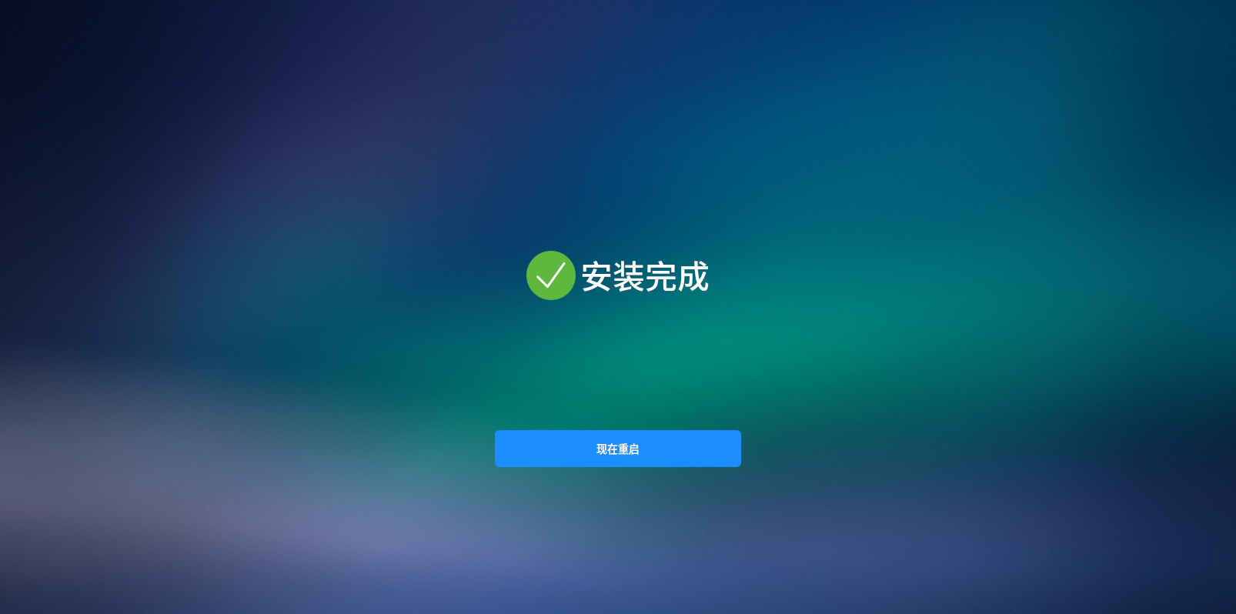
系统安装-安装完成

Slide 16
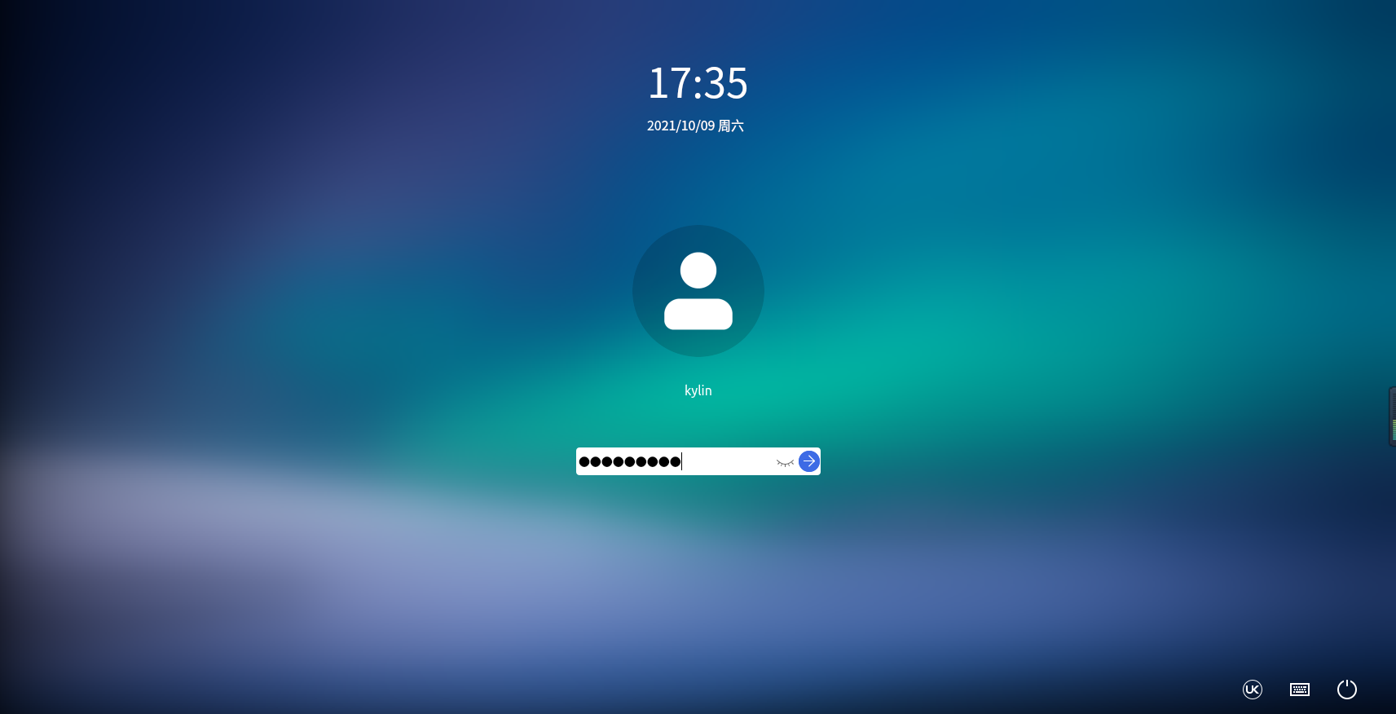
图形操作-系统登录

Slide 17
系统使用指南

Slide 18
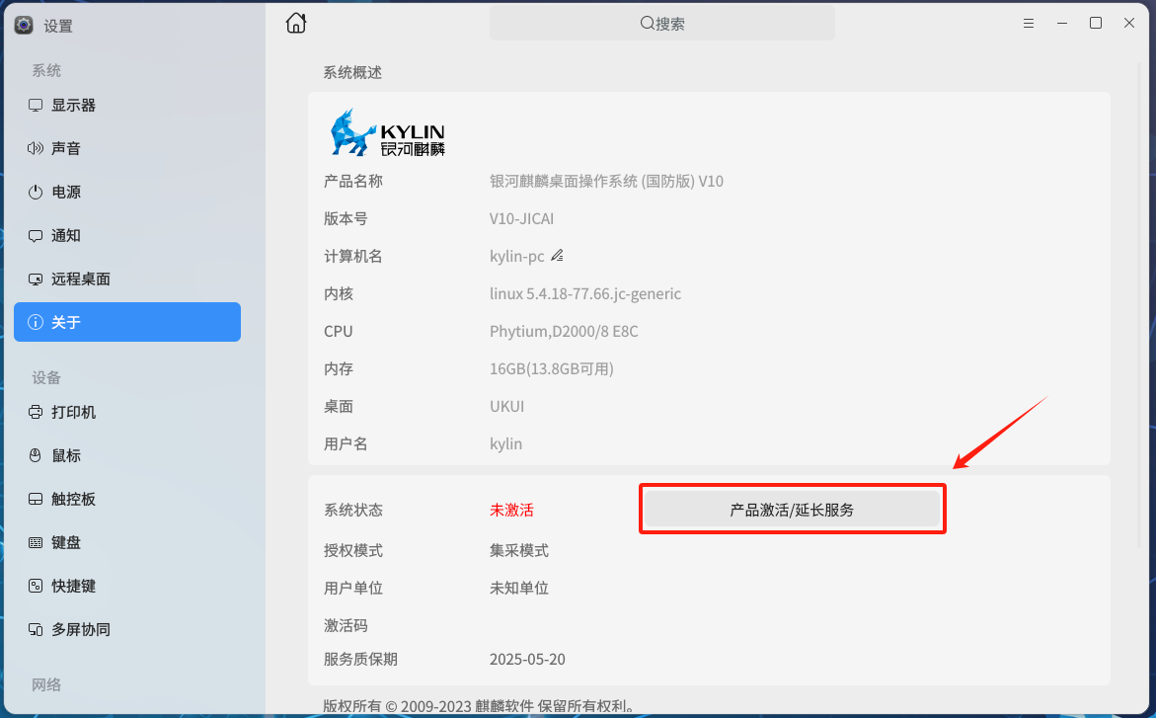
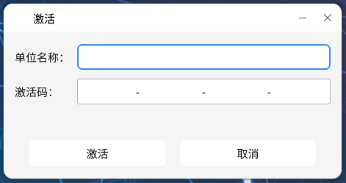
系统激活
右击 计算机 — 属性 — 关于 — 产品激活/延长服务
龙芯版集采系统重装系统后激活，需要联系麒麟厂家进行激活

Slide 19
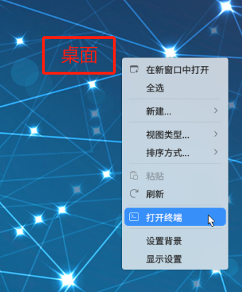
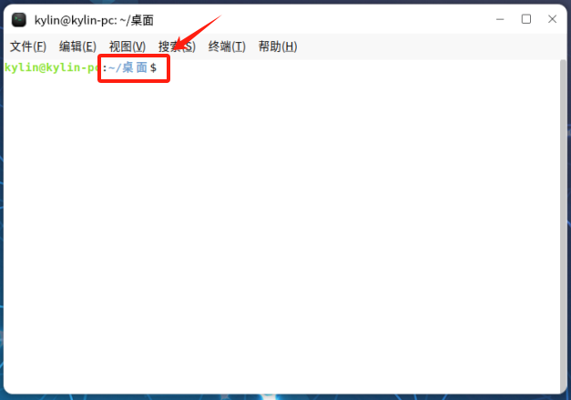
终端
终端是操作系统中提供给用户的一个文本界面，用于输入命令并执行系统操作的界面。
哪里右击打开终端，路径就是哪里
右击桌面空白处打开终端，得到的终端的路径就是桌面路径

Slide 20
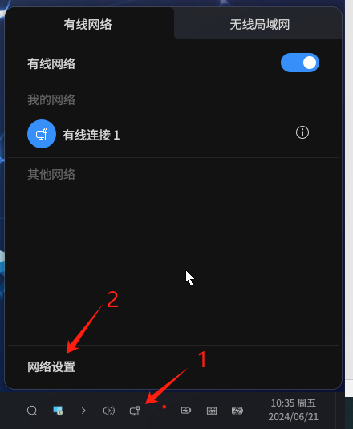
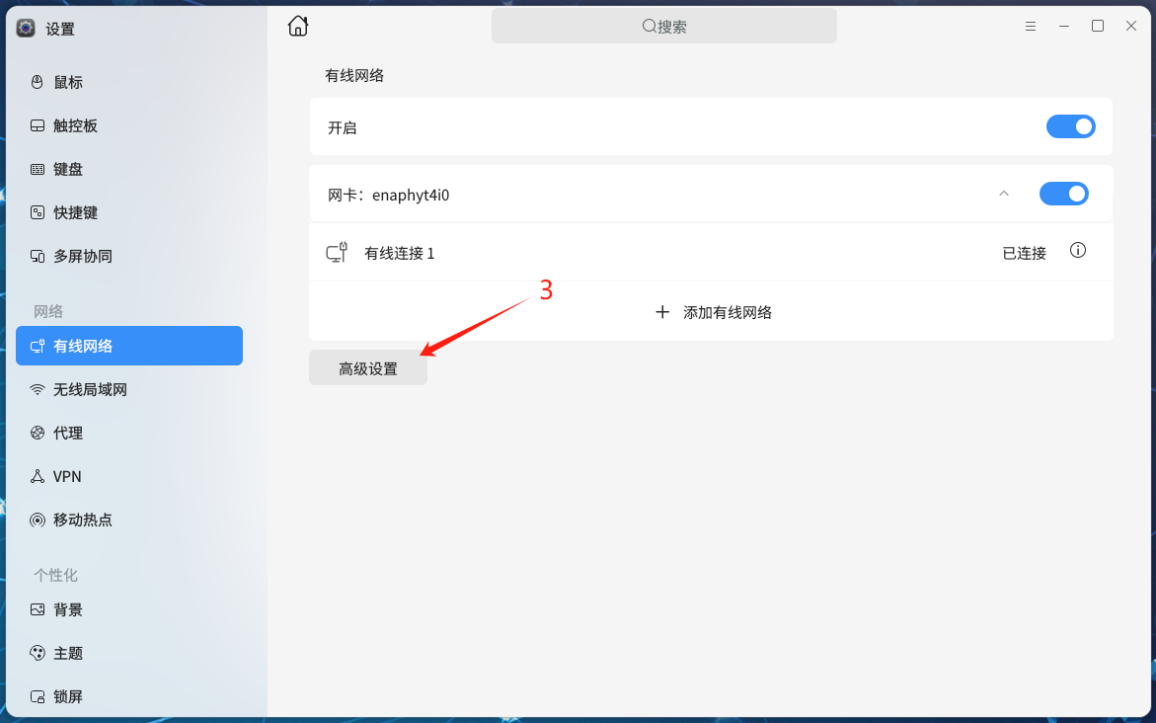
网络配置
点击右下角 电脑图标 — 网络设置 — 高级设置 — 编辑选中连接 — IPv4设置 — 添加

Slide 21
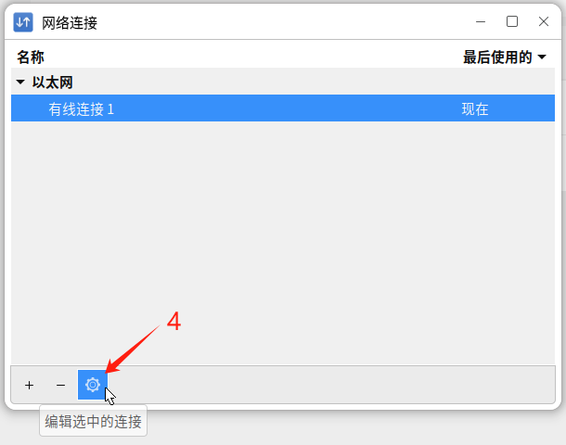
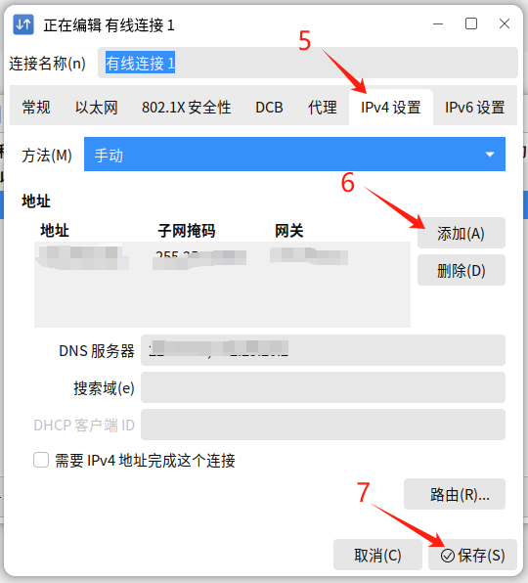
网络配置
点击右下角 电脑图标 — 网络设置 — 高级设置 — 编辑选中连接 — IPv4设置 — 添加

Slide 22
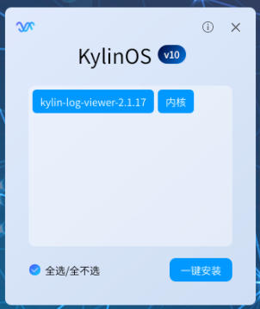
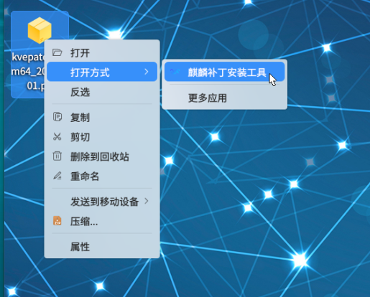
系统漏洞补丁
右击 — 打开方式 — 麒麟补丁安装工具

Slide 23
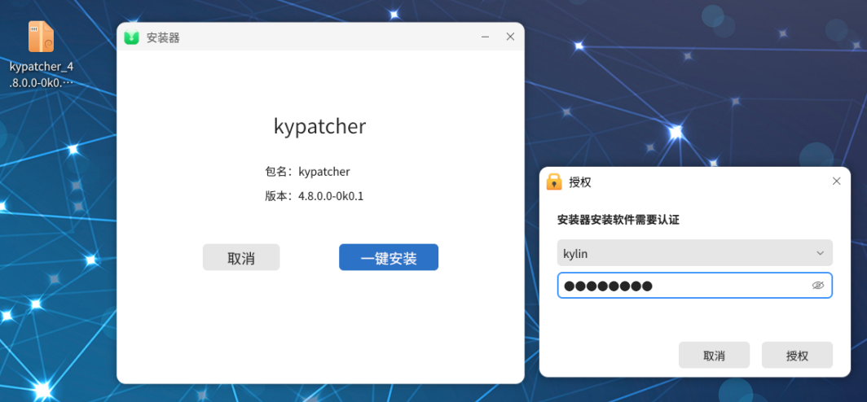
系统漏洞补丁
如果没有安装麒麟补丁安装工具，则安装 kypatcher_4.8.0.0-0k0.1_arm64.deb
双击软件包 — 一键安装 — 输入当前用户的密码 — 授权

Slide 24
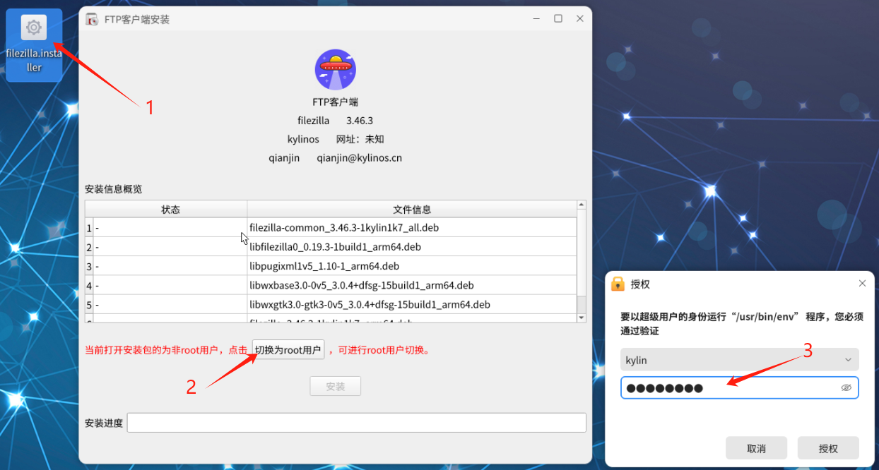
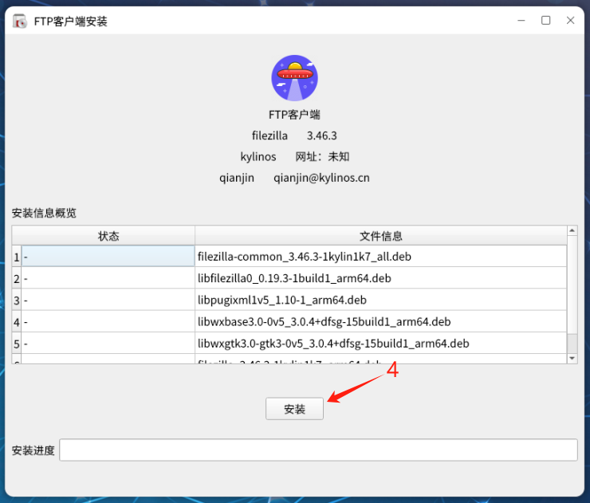
软件安装-集合软件
软件包通过打包成集合软件
双击软件 — 切换为root 用户 — 输入当前用户密码 — 安装

Slide 25
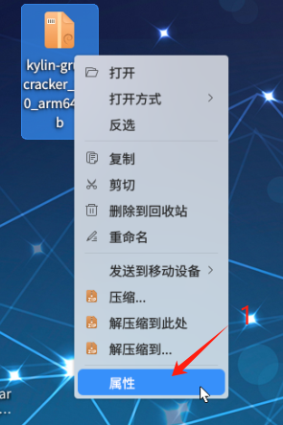
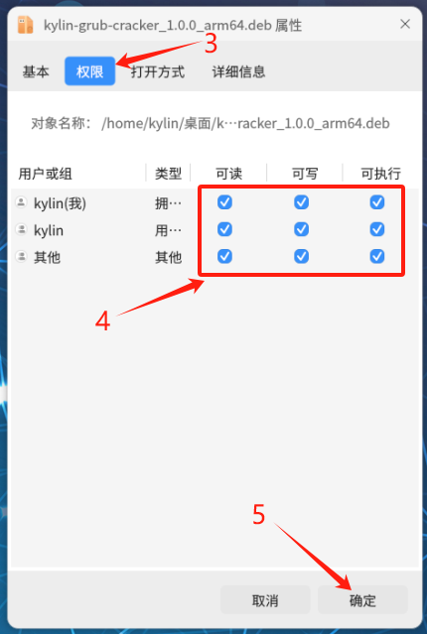
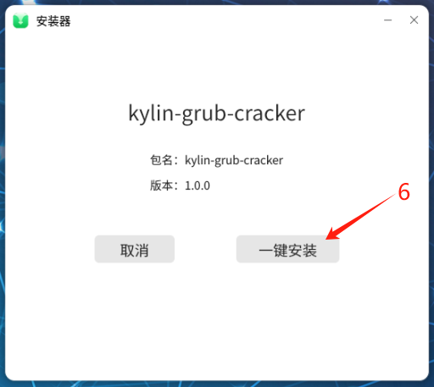
软件安装-单个软件包
右击软件包 — 属性 — 权限 — 所有权限都勾上 — 双击安装软件

Slide 26
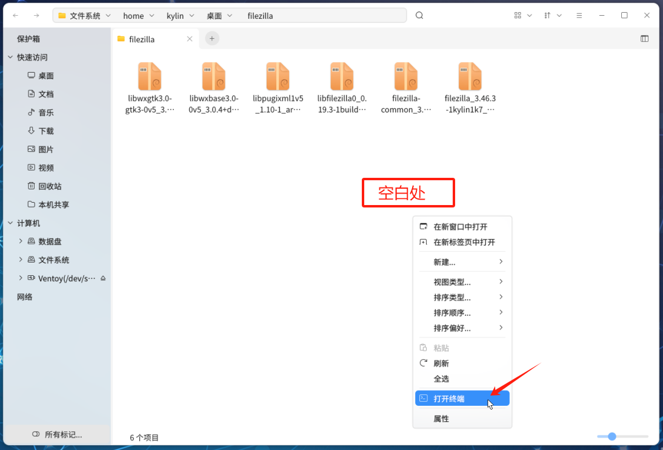
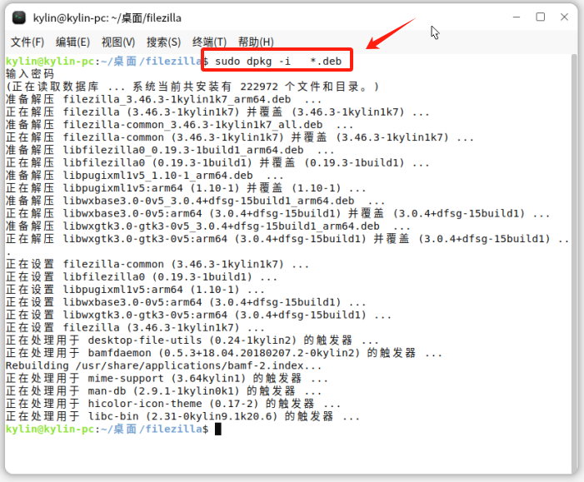
软件安装-多个软件包
打开文件夹 — 右击文件夹里面空白处打开终端 — 执行命令 — 输入当前用户密码（密码是隐藏的，输完回车即可）

Slide 27
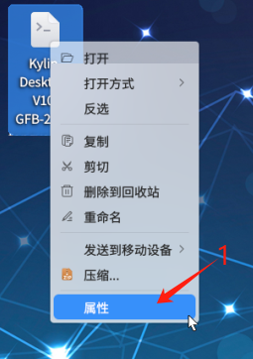
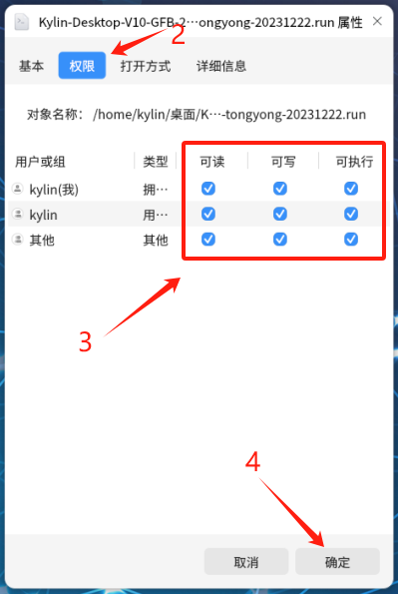
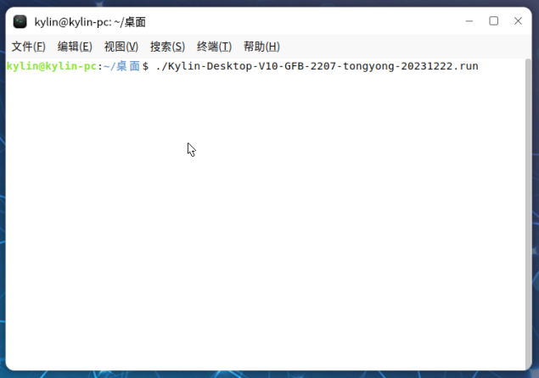
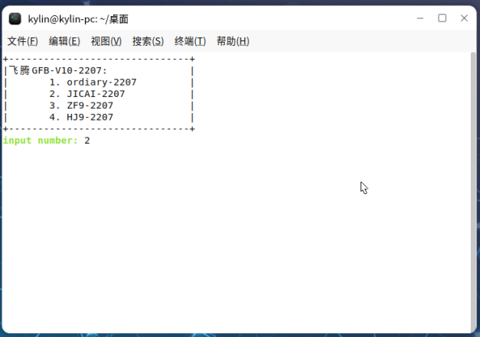
软件安装-run包
右击run包 — 属性 — 权限 — 全部勾上

Slide 28
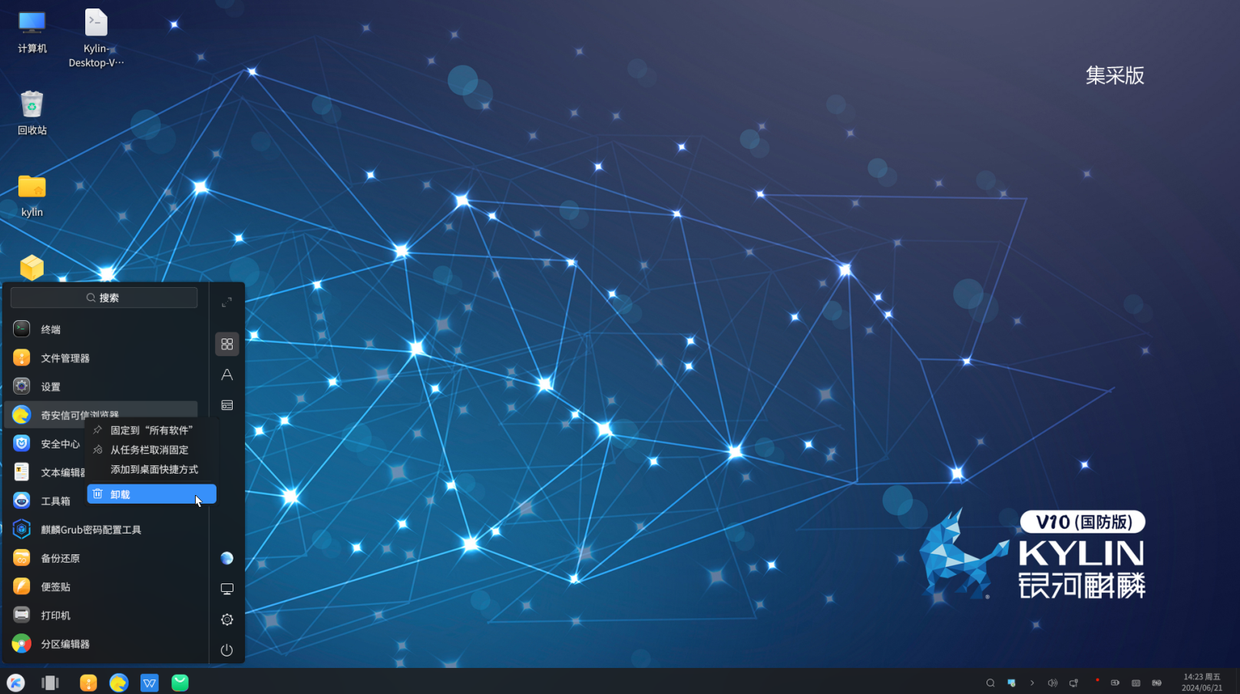
软件卸载
开始菜单 — 右击软件 — 卸载

Slide 29
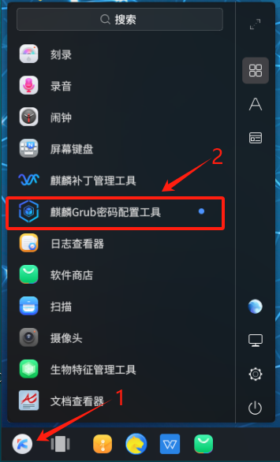
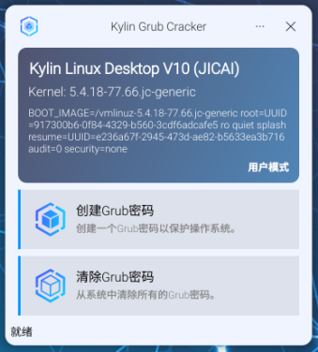
三层密码设置-grub密码设置
grub是第二层密码设置，第一层需要联系硬件厂家进行设置

Slide 30
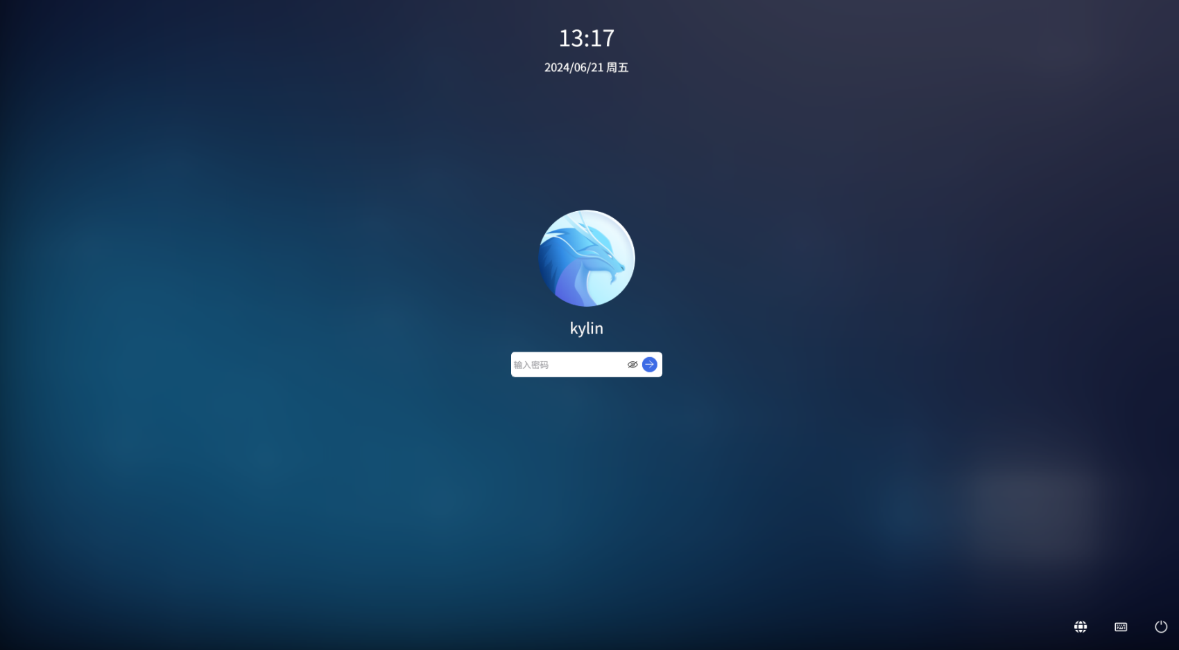
三层密码设置-系统密码
第三层密码：系统密码是下图界面所提示的密码，有的客户经常把bm系统密码当成系统密码了

Slide 31
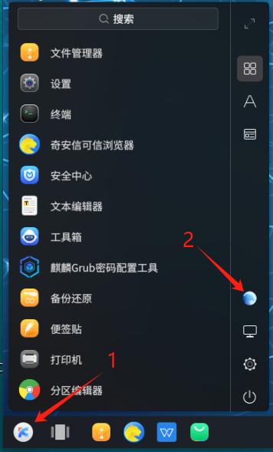
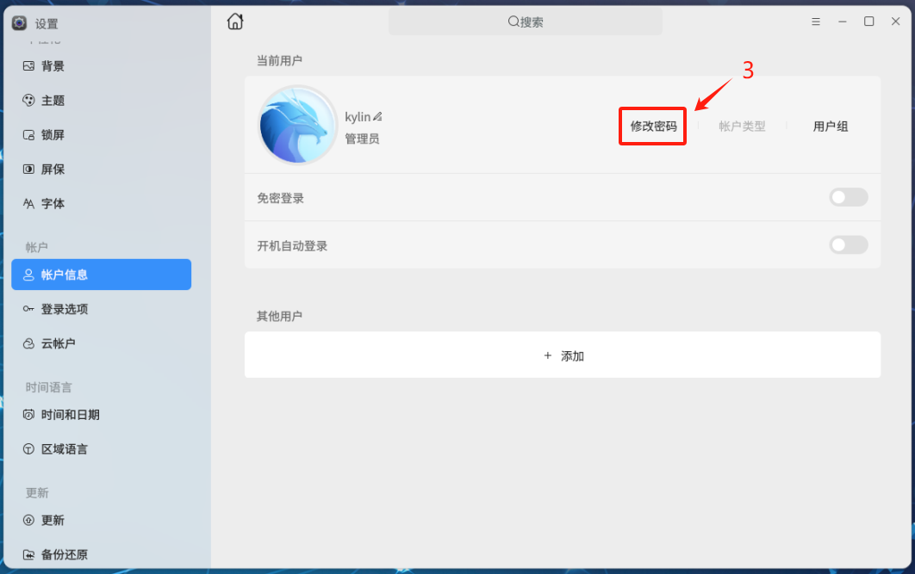
系统密码修改

Slide 32
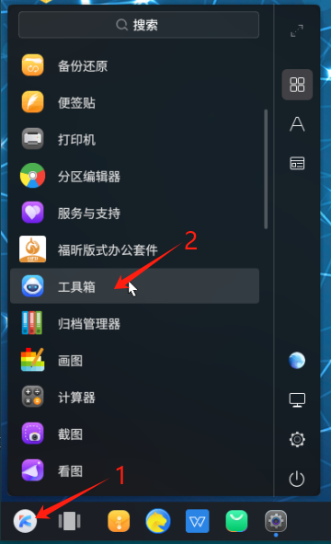
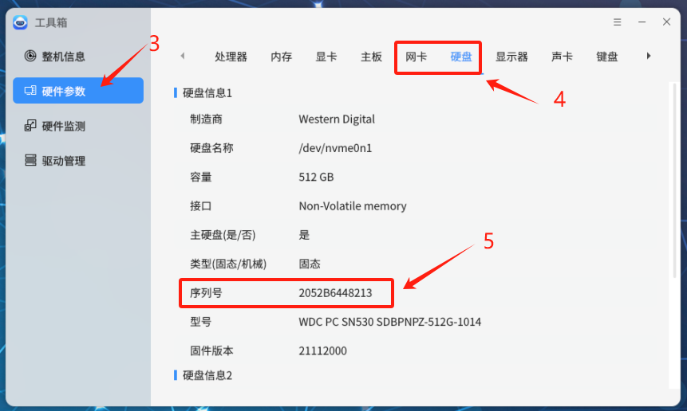
查看系统信息
查看系统信息，例如：硬盘序列号，mac地址等

Slide 33
端口限制
端口限制是一种有效的安全保护手段，可以为系统建立防护网，限制未经授权的外部访问。端口限制可以帮助用户保证系统的安全。端口限制能够有效阻止网络支持，例如恶意程序和恶意用户。
右击打开终端，执行如下命令
关闭 139，445端口
sudo systemctl disable smbd --now
关闭137，138端口
sudo systemctl disable mbd --now
关闭22端口
sudo systemctl disable ssh --now
关闭3389端口
sudo systemctl disable xrdp --now sudo systemctl disable xrdp-sesma --now

Slide 34
系统故障总结

Slide 35
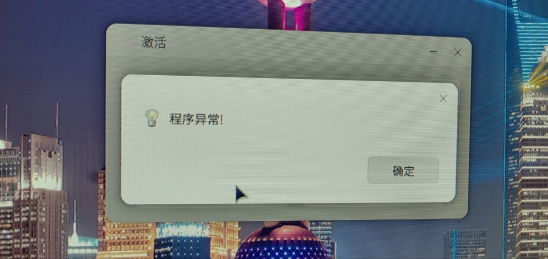
程序异常
客户激活时，提示程序异常
解决办法：
右击打开终端
输入这个命令就行了（密码是开机密码并且密码是隐藏的，输完回车即可）空格代表空格键
sudo空格 chmod空格 666空格 /usr/share/gfactive/.sysstatus.dat
sudo空格 chmod空格 666空格 /etc/.gfkyinfo

Slide 36
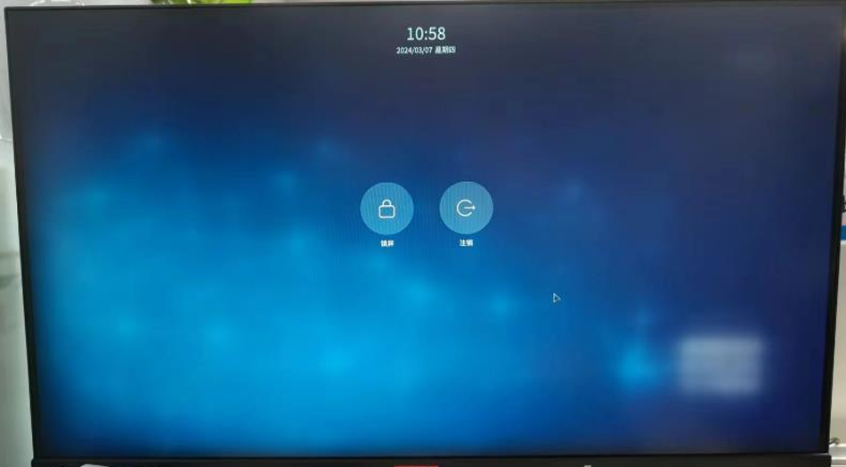
系统无法关机重启
客户装完系统后，发现没有关机重启按钮
故障原因: 其中一种原因是系统安装时创建纯数字用户就会发生这种情况，进系统后会认为
此用户为非法用户。

Slide 37

oem账号
联想电脑，系统还原后，出现oem账号，且无法登录
故障原因: 由于联想系统灌装，出厂做了系统备份，还原有问题
如果是联想电脑，建议重新备份一次，删除出厂备份

Slide 38
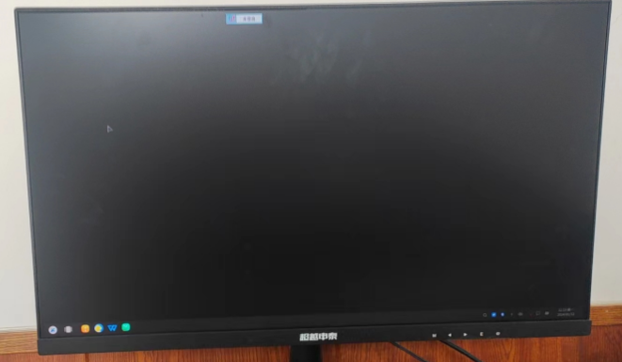
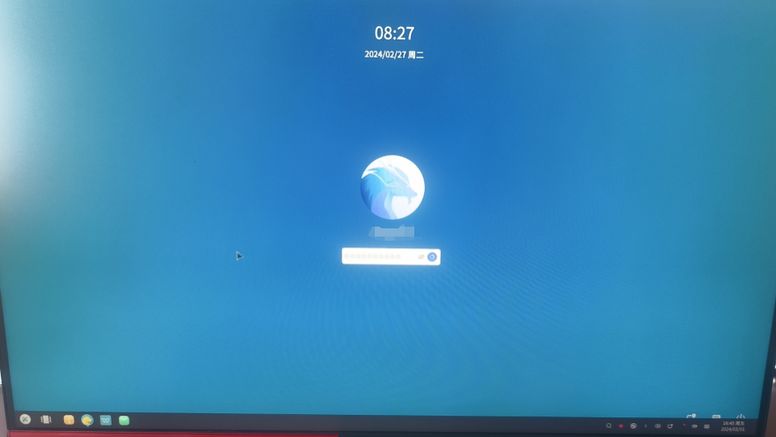
背景黑屏
客户更换壁纸后，出现如下图所示问题
解决办法: 重置系统设置
开始菜单 — 终端
输入 dconf reset -f /
重启

Slide 39
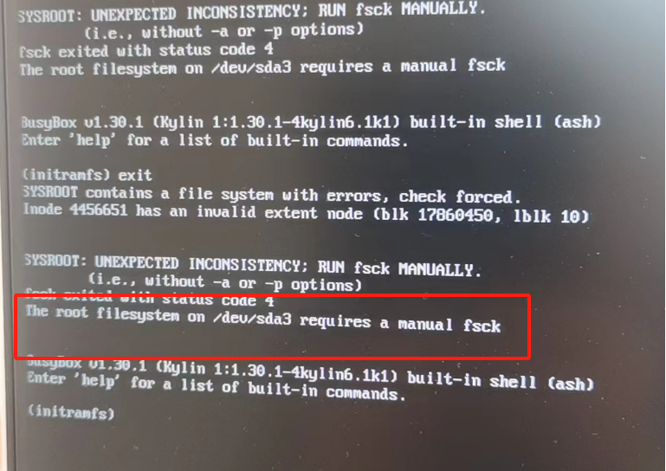
initramfs界面模式
开机出BusyBox，则输入 exit查看报错信息，根据提示修复文件系统
fsck -y /dev/sda3

Slide 40
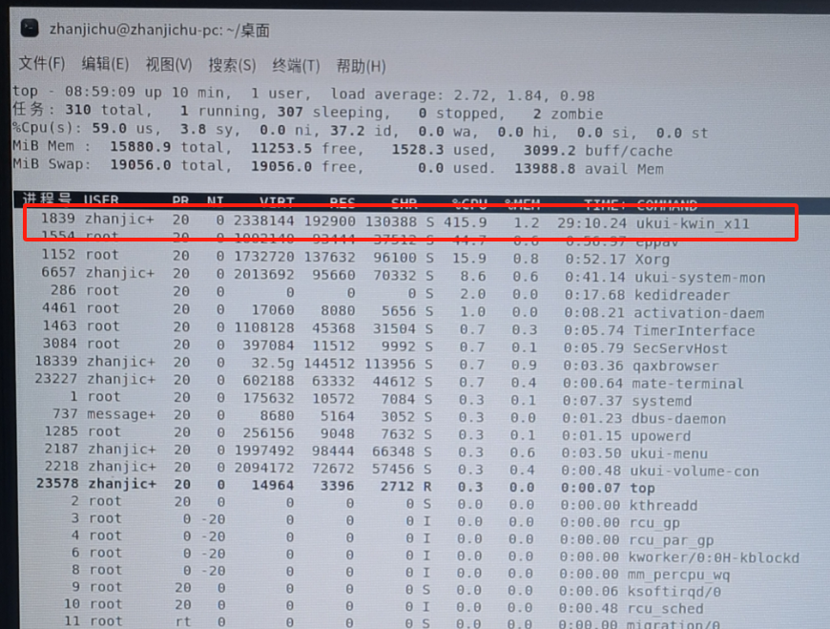
ukui-kwin-x11占用过高
解决办法:
右击打开终端，普通用户执行如下命令
sudo sed -i ‘s/OpenGLIsUnsafe=false/OpenGLIsUnsafe=true/’ ~/.config/ukui-kwinrc
重启或注销登录

Slide 41
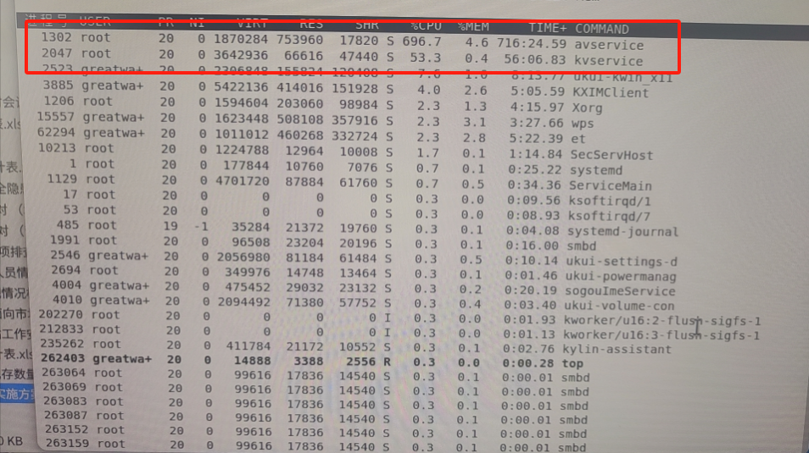
avservice和kvservice占用高
解决办法:
由于安全软件与bm系统存在不兼容，联系软件安装最新版本

Slide 42


安全中心无法打开
解决办法：修改 /etc/kylin-firewall/kylin-firewall.conf 配置文件，修改结果如右图所示

Slide 43

防火墙阻止未知应用
解决办法：关闭安全软件或者在安全软件中添加端口信任

Slide 44

软件进程提示
客户安装了bm系统和360安全中心
解决办法：360杀毒软件的安全防护，需要在信任区添加信任
/opt/ZHFJZWY/
/opt/thirdparty_jzwy/
/opt/ZHFJZYZHFGN/
/opt/ZHFJZWY/ZHFTX/
/opt/ZHFJZWY/ZHFUI/
/opt/ZHFJZWY/extension/
/opt/ZHFJZWY/install/
/opt/ZHFJZWY/bin/
/opt/net.zhongfu.commkern/jzwy/
/usr/lib/ivm/
/opt/appstore/programfiles/
/opt/ZHFINSTALL/

Slide 45

浏览器打开无法应
浏览器打开无法应，通过命令打开软件提示如下
解决办法：执行命令
cd /usr/lib/aarch64-linux-gnu/
sudo rm -rf libcups.so.2
sudo ln -s libcups.so.2.0 libcups.so.2

Slide 46

浏览器卡顿
解决办法: 设置 — 高级设置 — 硬件加速模式 — 启用cpu硬件加速勾选去掉

Slide 47

字体显示异常
客户使用wps过程中，发现安装的字体格式不对
以方正小标宋简体为例，删除wps-office下的字体
解决办法: sudo rm -rf /usr/share/fonts/wps-office/FZXBSJW.TTF

Slide 48

FTP客户端传输乱码
windows传输到麒麟系统，出现文件夹乱码问题

Slide 49

U盘或移动硬盘弹窗
客户插入U盘或移动硬盘会弹出此项，由于安装bm系统，此按钮都不能点
解决办法:
取消弹窗，右击桌面空白处，打开终端，执行 sudo mv /etc/xdg/autostart/ukui-flash-disk.desktop /opt

Slide 50

光盘提示需要挂载分区
windows通过复制粘贴过来，麒麟系统无法挂载
解决办法：更新通用补丁

Slide 51

打印机之未安装打印机
系统已安装打印机，但打印文档提示未安装打印机
解决办法：由于客户安装了bm综合管理系统，需要在bm综合管理软件设置界面选择 文印管理 -> 设备管理 -> 打印机设备 -> 点击分配
如还是不能解决则如下操作
登录管理员安装打印机驱动
USB 连接电脑 U 口，点开始菜单-设置-设备-打印机-添加--可能会提示输入系统用户名 和密码--选择打印机--添加--打印测试页
管理员点文印监管--设备管理--打印设备--添加--分配给普通用户
若无法识别打印机，可以查看终端管控--策略配置--移动终端、打印机、图像设备、是 否 为勾选状态

Slide 52


打印机服务不可用
解决办法：替换/etc/cups/cupsd.conf这个配置文件，重新启动服务即可；或者重新安装cups软件包。

Slide 53





麒麟系统集采版本的问题、方法、软件合集
https://update.cs2c.com.cn/ND/JICAI

Slide 54
谢 谢

